Slide 1
Тема урока: Ознакомление с профессией «Машинист технологических насосов и компрессоров»
Цель урока: - поддержка обучающихся в процессе осознанного выбора сферы будущей профессиональной деятельности;
-ознакомить обучающихся 8 классов с профессией МТНиК;

Slide 2


Slide 3
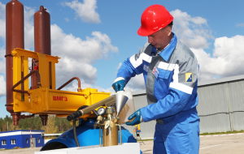
Машинист технологических насосов и компрессоров –одна из самых важных профессии в нефтеперерабатывающих производствах, которая занимается эксплуатацией насосов и компрессоров различных видов.

Slide 4
Этапы эксплуатации:
Подготовка оборудования к пуску;
Пуск оборудования;
Уход за работающим оборудованием;
Остановка оборудования

Slide 5
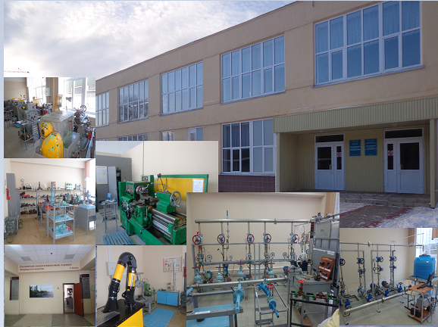
Студенты КНН имени Н.В.Лемаева проходят учебную практику в производственном корпусе, приобретают умения и навыки на действующих насосах и компрессоров

Slide 6
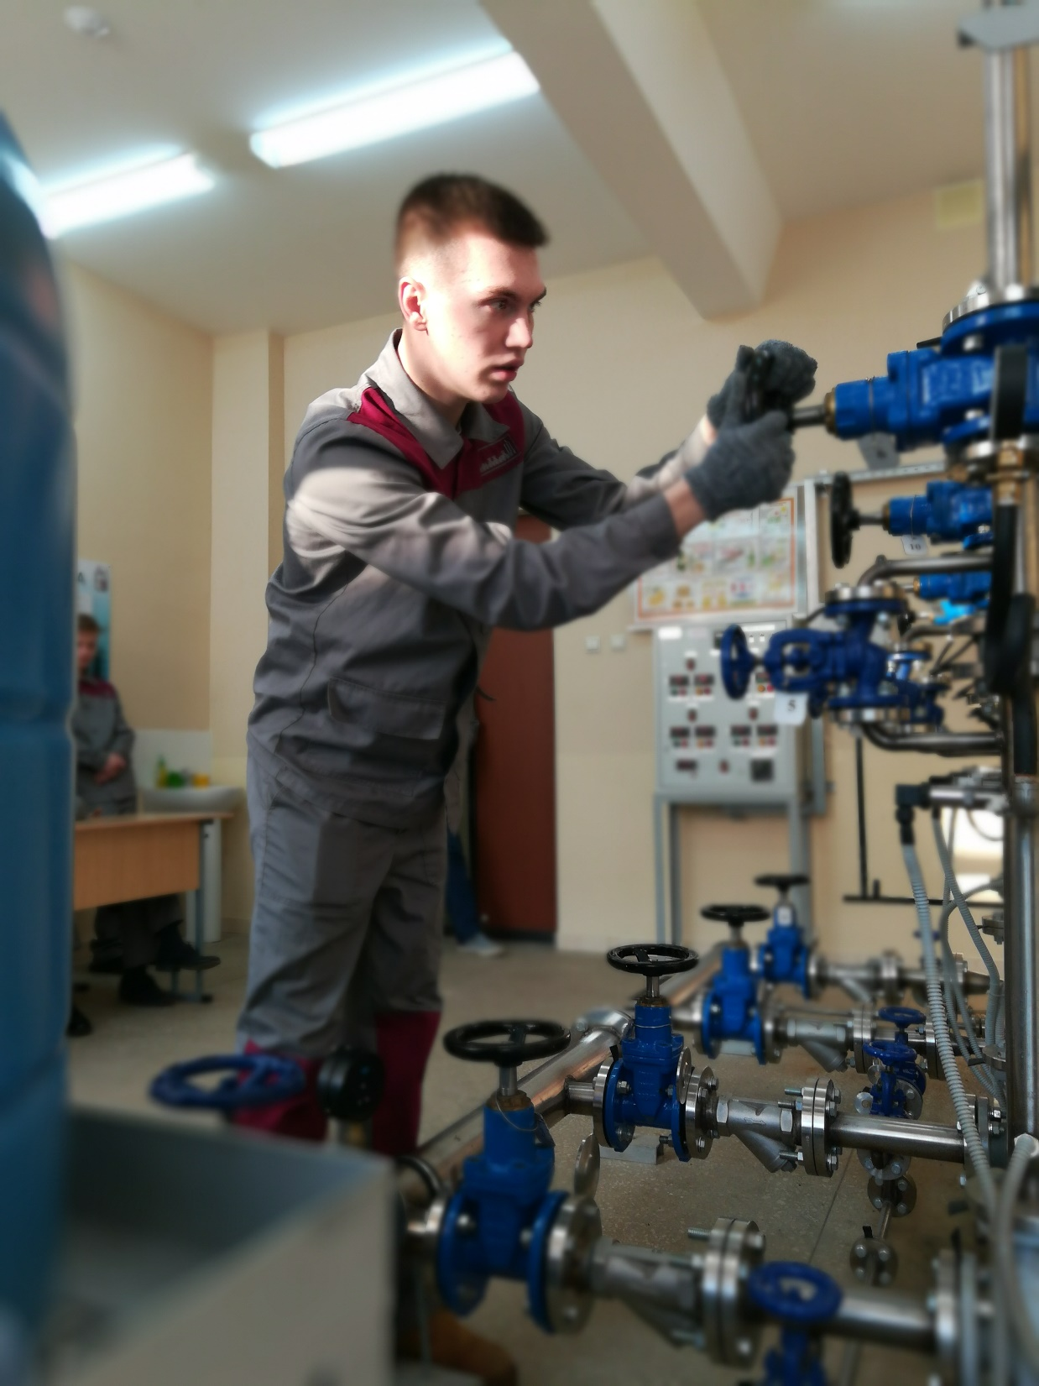
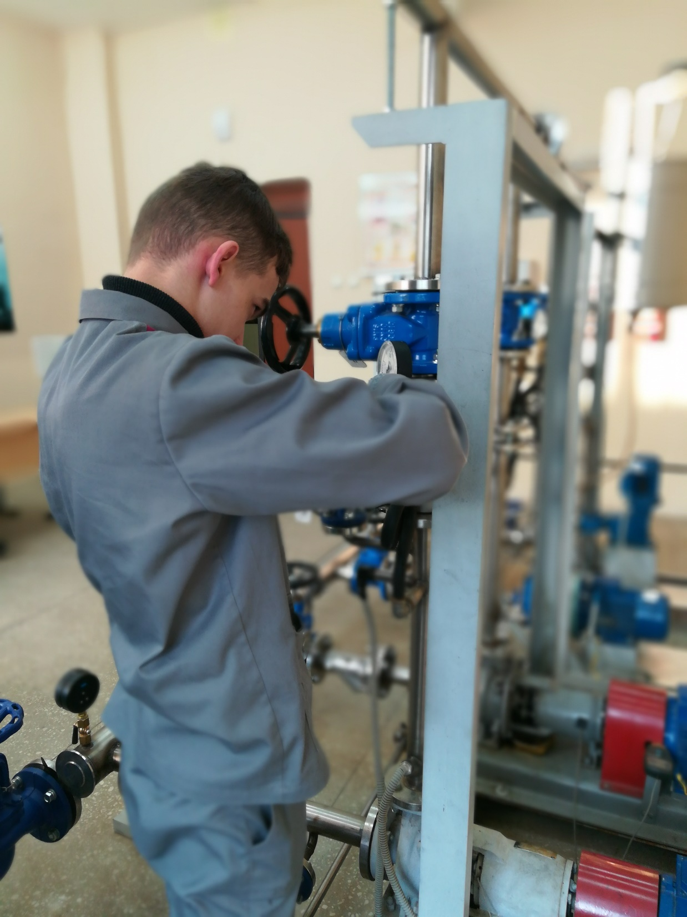
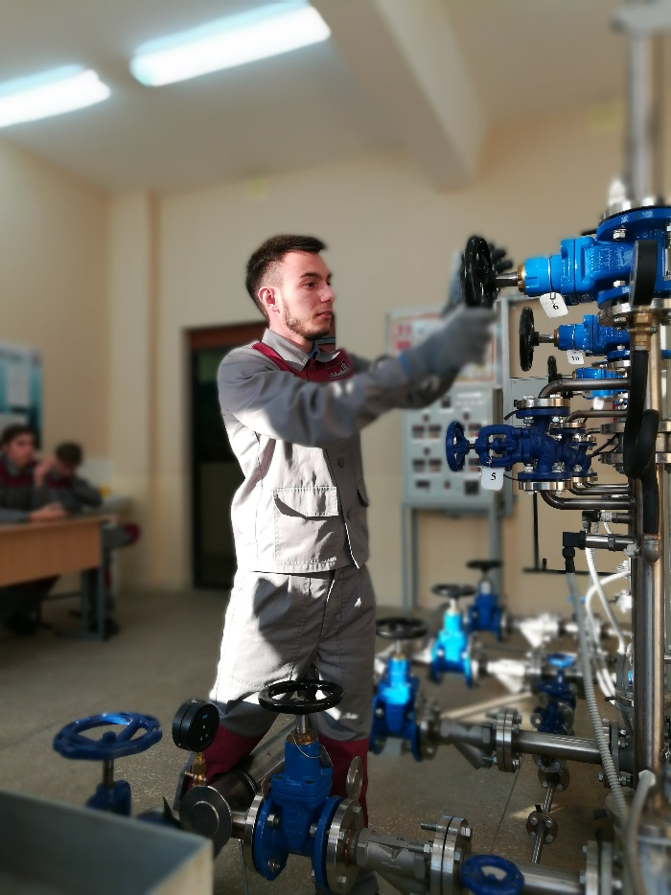
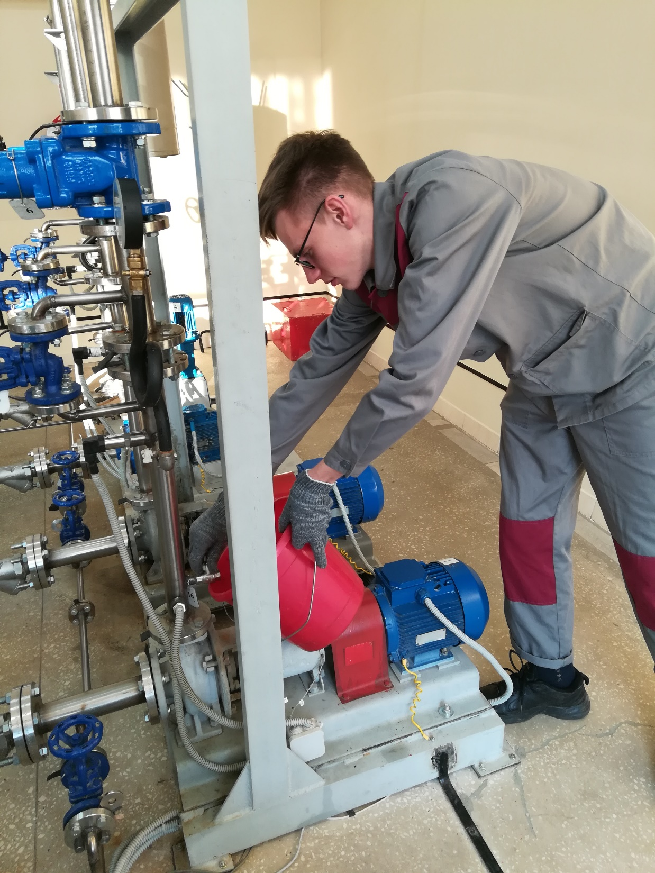
Вот так проходят наши уроки учебной практики

Slide 7
Машинист технологических насосов
обслуживает насосы и компрессора
от правильности и своевременности работы машиниста зависит ход технологического процесса, качество и производительность установки
подготавливает насос и компрессор к пуску и остановке
пускает и останавливает насосные и компрессорные установки
поддерживает заданный режим
регулирует производительность
проводит наблюдение за установкой

Slide 8
Машинист технологических насосов и компрессоров осуществляет перемещение по трубопроводам жидкостей и газов, контроль за давлением в трубах.
контролирует исправность оборудования и коммуникаций, устраняет поломки. Ведёт учёт транспортируемой электроэнергии, газа, электроэнергии, горюче-смазочных материалов.
Машинист технологических насосов и компрессоров - профессия необходимая на производстве нефтехимии и нефтепереработки. У машиниста 100 % гарантия трудоустройства.

Slide 9



Проходим практику и получаем распределения на предприятия

Slide 10
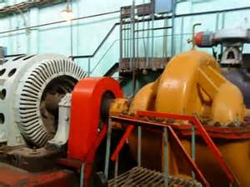
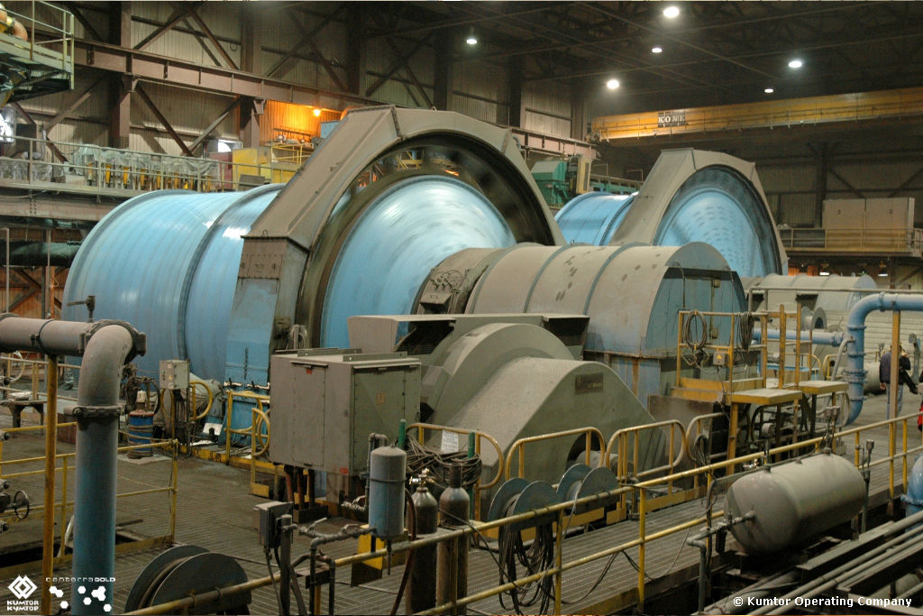
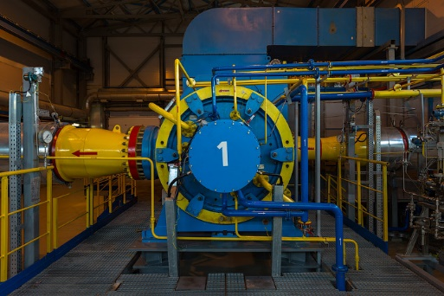
Насосы и компрессора на производстве

Slide 11
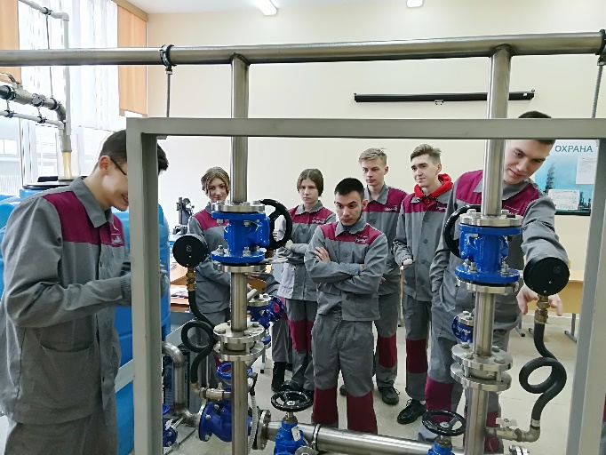
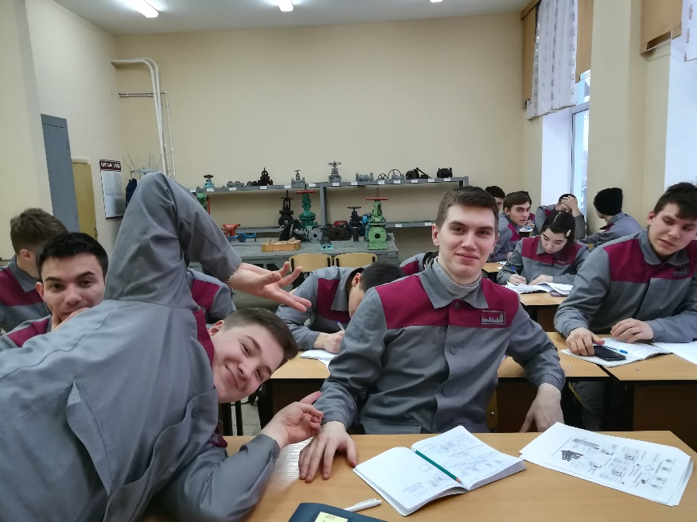
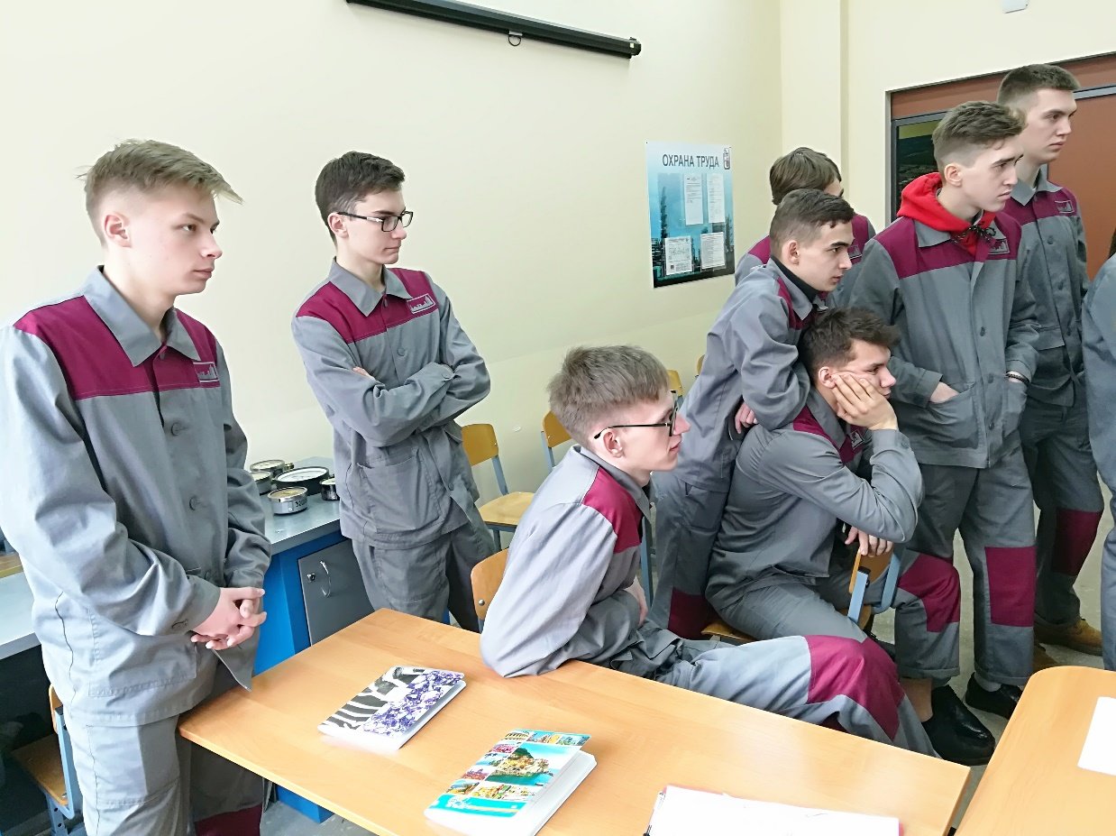
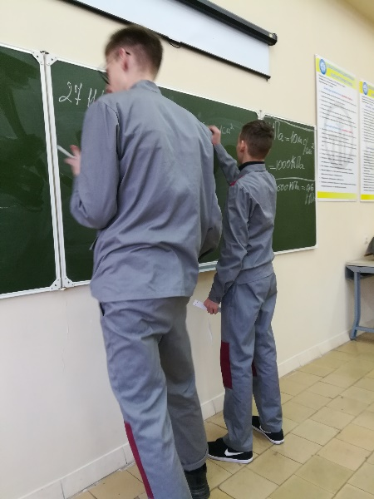
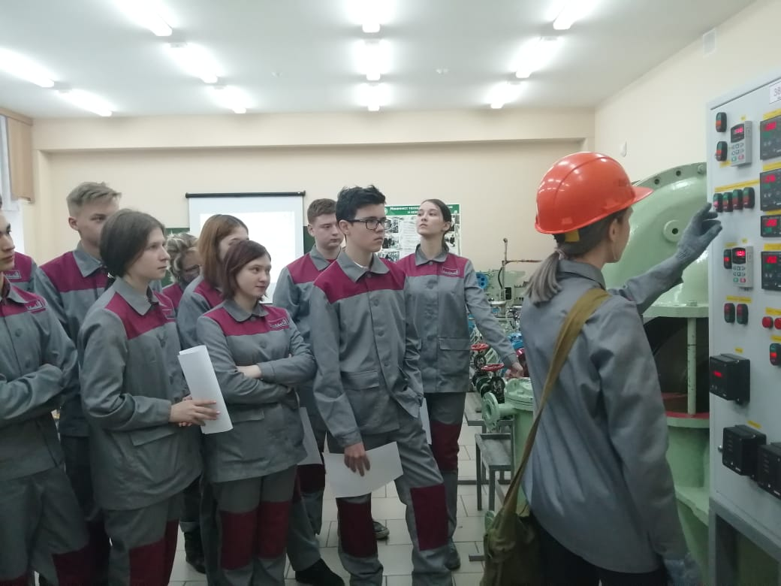
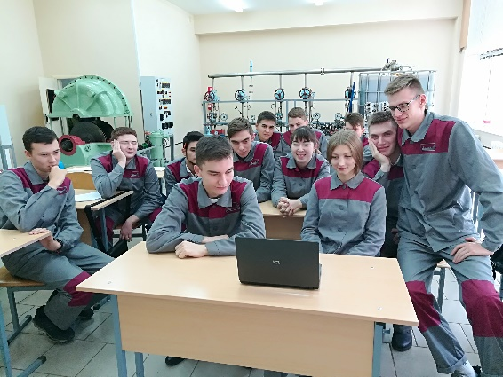
Добро пожаловать в нашу большую, дружную семью

